Slide 1

OSSEC
Open Source HIDS SECurity

Slide 2
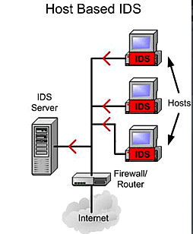
1. ¿Qué es un HIDS?
Host-based intrusion detection system (Sistema de detección de intrusos en un Host).
Un despliegue de IDS’s basado en la arquitectura host-server.
https://www.hackthis.co.uk/articles/basics-of-intrusion-detection-systems

Slide 3

2. OSSEC
Open Source: GNU General Public License (version 2).
Desarrollado por Daniel Cid, hecho público en 2004 y adquirido por Trend Micro en 2009.
Código disponible en GitHub.
5000 descargas al mes de media.
Soporte comercial por empresas externas
http://ossec.github.io/

Slide 4
2.1 Características OSSEC
Monitoriza
Logs, procesos, rootcheking e integridad de ficheros.
Alerta
Genera respuestas vía log o email. Posibilidad de usar sistemas SIEM.
Multiplataforma
Linux, Solaris, AIX, HP-UX, BSD, Windows, Mac y VMware ESX.
PCI DSS “Compilance”
Payment Card Industry Data Security Standard.

Slide 5
2.1.1 Rootcheck y procesos
Base de datos de rootkit y troyanos.
Escaneo de /dev en busca de anomalias.
Ficheros “raros” o con problemas de permisos (Ej: archivos de root con permisos de escritura para “others”).
Escaneo de PIDs para buscar procesos ocultos.
Escaneo de puertos.
Escaneo de interfaces para comprobar si alguna está en modo promiscuo.

Slide 6
2.1.2 Integridad
Comprueba el hash de archivos sensibles y de los registros de Windows para detectar cambios.
Se ejecuta lentamente para no interferir demasiado con el rendimiento del sistema.
Se puede configurar manualmente (cada cuanto se ejecuta, falsos positivos, etc).

Slide 7
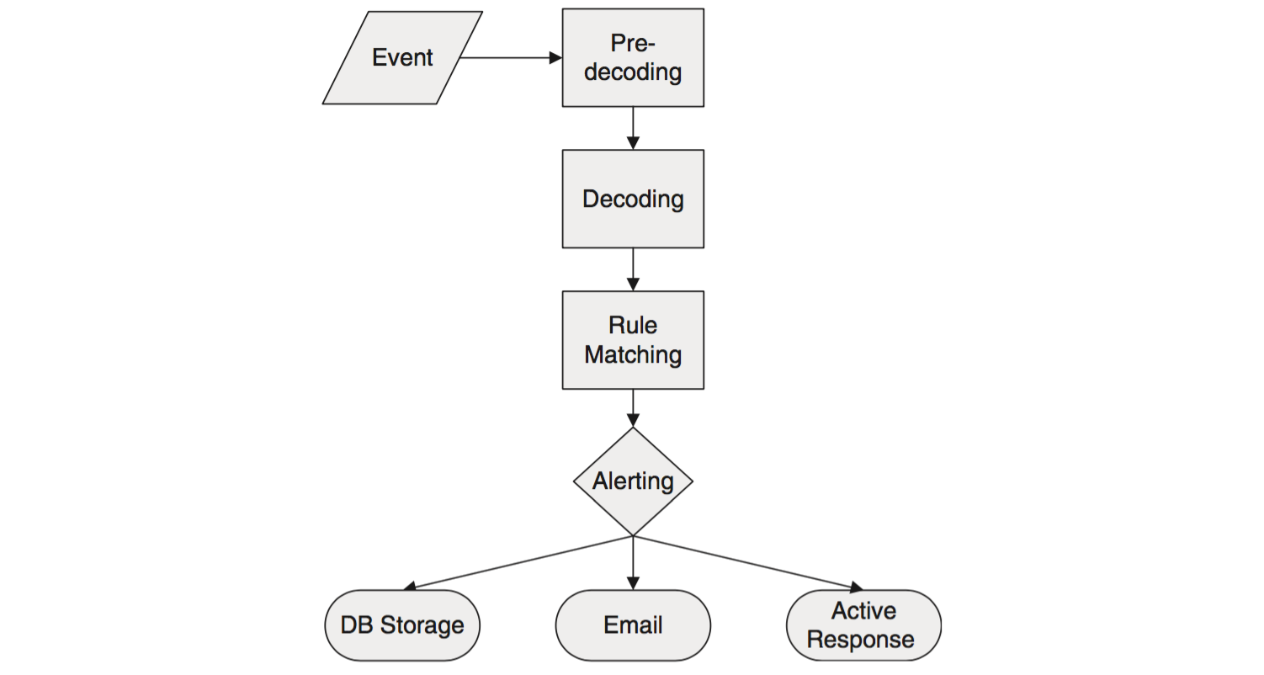
2.1.3 Logs
LIDS: log-based intrusion detection. El objetivo es detectar ataques, uso indebido de recursos o errores del sistema a través de los logs.
Los logs son analizados (en el manager) en tiempo real.
El funcionamiento es a base de decoders y rules, utilizando expresiones regulares y jerarquía.
http://www.ossec.net/ossec-docs/OSSEC-book-ch4.pdf

Slide 8
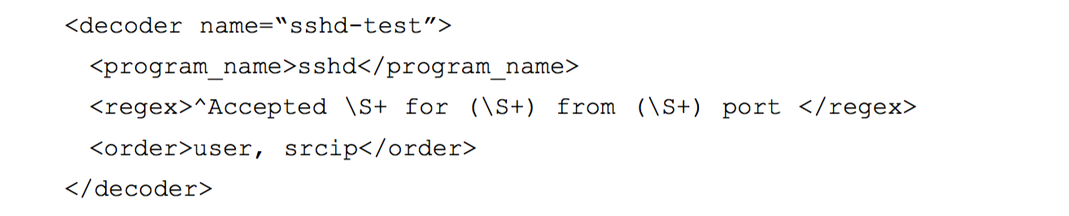
2.2 Ejemplo de un decoder
Otras opciones: prematch, offset y parent.

Slide 9
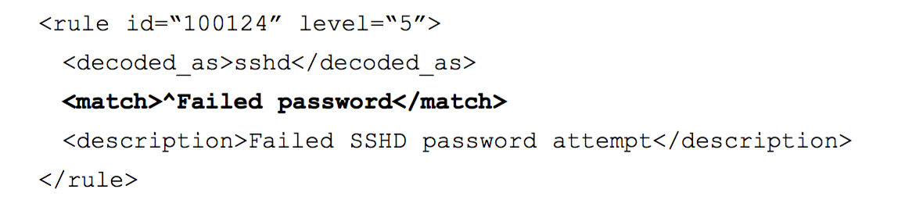
2.2 Ejemplo de una regla.

Slide 10
2.2 Ejemplo de una alerta.
** Alert 1199140089.788: - syslog,sshd,authentication_failure, 2007 Apr 14 17:33:09 linux_server->/var/log/auth.log Rule: 100124 (level 7) -> ‘Failed SSHD password attempt’
Src IP: 192.168.2.180 User: lcid
Apr 14 17:33:09 linux_server sshd[1231]: Failed password for invalid user lcid from 192.168.2.180 port 1799 ssh2

Slide 11
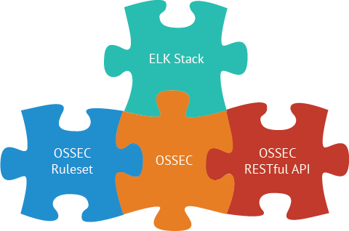

3. Wazuh
Aumentar la funcionalidad con su fork.
Ofrecer soporte profesional.
http://www.wazuh.com

Slide 12
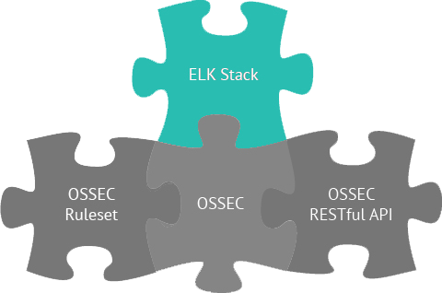
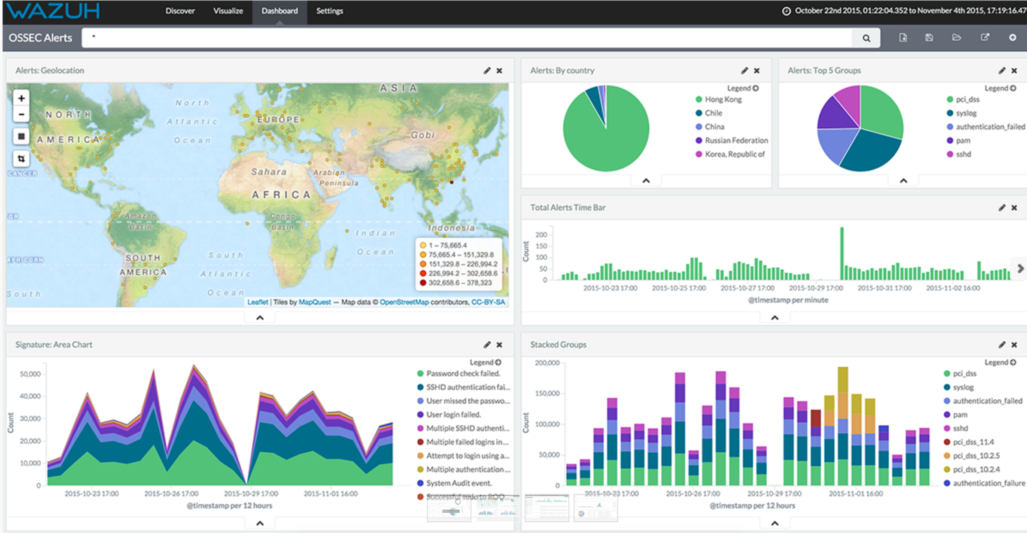
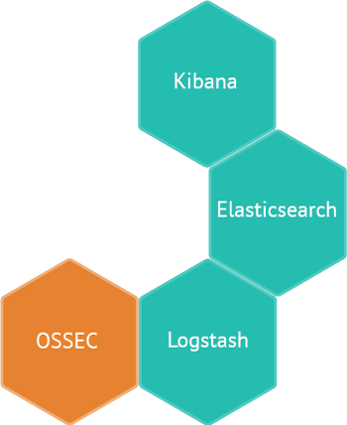
3.1 Wazuh – ELK Stack
http://www.wazuh.com/elk-stack/
Notes:
Elasticsearch es un motor de busqueda de texto completo, escalable y en tiempo real
Logstash es una herramienta para relcolectar logs, “parsearlos” y almacenarlos para un uso posterior.
Kibana un dashboard para la presentación de datos.

Slide 13
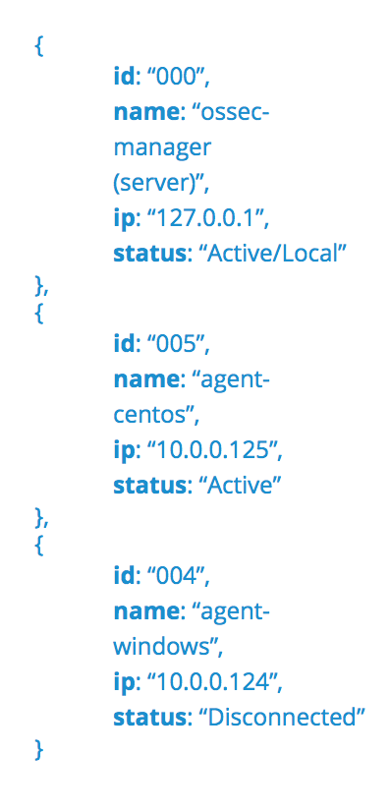
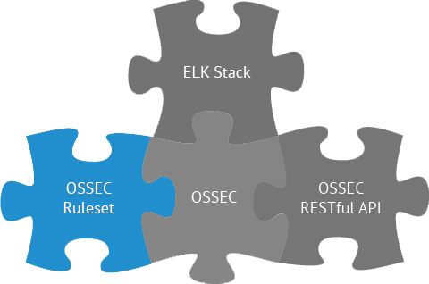
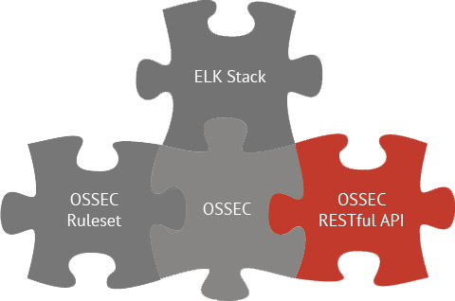
3.2 Wazuh – Ruleset y RESTful API
Añadir, eliminar o reiniciar agentes.
Recibir información del estado de los agentes
Comprobar los resultados de syscheck y rootcheck.
Exportar e importar “keys” de agentes para añadir elementos al despliegue.
Actualización de reglas existentes.
Reglas para nuevos servicios añadidas:
Netscaler, Serv-U SolarWinds, Auditd, USB,
AmazonEC2…
http://www.wazuh.com/ossec-restful-api/

Slide 14


3.2 Wazuh – Otros añadidos

Slide 15
4. Para saber más…
Documentación oficial OSSEC – http://ossec.github.io/docs/
https://ossec-docs.readthedocs.io
Documentación Wazuh - http://documentation.wazuh.com/en/latest/about.html
Blog Wazuh http://blog.wazuh.com

